Slide 1
Профилактика суицида
Подготовил педагог-психолог
Харченко Виктория Анатольевна

Slide 2
Почти каждый, кто всерьез думает о самоубийстве, так или иначе дает понять окружающим о своем намерении. Самоубийства не возникает внезапно, импульсивно, непредсказуемо или неизбежно. Они являются последней каплей в чаше постепенно ухудшающейся адаптации. Среди тех, кто намеревается совершить суицид, от 70% до 75% тем или иным образом раскрывает свои стремления. Иногда это будут едва уловимые намеки; часто же угрозы являются легко узнаваемыми. Очень важно, что ¾ тех, кто совершает самоубийства, до этого, по какому-либо поводу, в течении ближайших месяцев, посещают врачей, общаются с любимыми друзьями, психологом. Они ищут возможности высказаться и быть выслушанными.

Slide 3
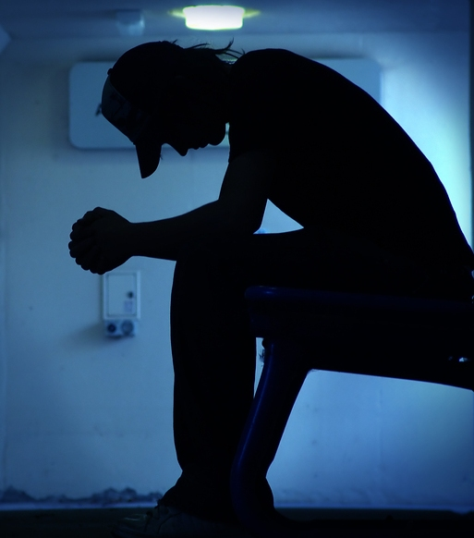
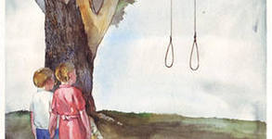
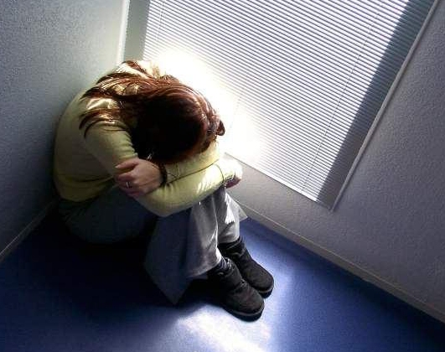
Суицидальное поведение – это проявление суицидальной активности – мысли, намерения, высказывания, угрозы, попытки, покушения.

Slide 4
Суицид –осознанный акт устранения из жизни под воздействием острых психотравмирующих ситуаций, при котором собственная жизнь теряет для человека смысл.

Slide 5
Одной из важнейших причин самоубийств у подростков считается отсутствие уверенности.
Спусковым крючком для подросткового суицида часто становится подобный поступок молодёжного кумира, героя книг или фильмов, близких друзей или любимых.
Подростки часто рассматривают суицидальные попытки как своеобразную, но подконтрольную взрослым игру, оставаясь в глубине души уверенными, что те не разрешат им довести суицид до конца.

Slide 6
Группа риска подростков, склонных к суициду:
Отличники, т. к. к ним все предъявляют повышенные требования. К тому же эти дети редко бывают приняты в социальной группе сверстников, что также может привести к суицидальному исходу.
Дети, которые резко снижают успехи в учебной деятельности, естественно вызывая тем самым недоумение и возмущение родителей и учителей.
Дети, к которым окружающие предъявляют завышенные требования, а они в силу субъективных причин не могут их выполнить.
Дети с повышенной тревожностью и склонностью к депрессиям (в основном это дети с родовыми травмами, правополушарные и те, у которых в роду или ближайшем окружении были случаи или попытки самоубийства), особенно в пубертате (периоде полового созревания).

Slide 7
Статистика
По количеству самоубийств Россия занимает в мире - 2 место.
По количеству самоубийств среди детей и подростков – 1 место.
Ежегодно более 1,5 тыс. самоубийств совершаются несовершеннолетними.
На 100 тыс. детского населения - 19,8 случаев суицидов.
В последние годы частота самоубийств среди 10-14-летних детей - от 3 до 4 случаев на 100 тысяч.
Среди подростков 15-19 лет - 19-20 случаев.
Это превышает средний мировой показатель по этой возрастной категории населения в 2,7 раза.

Slide 8
Виды суицида:
Истинный.
Демонстративный суицид (попугать).
Скрытый суицид (суицидально обусловленное поведение – занятия экстремальным спортом, рисковая езда на автомобиле, алкогольная или наркотическая зависимость

Slide 9
Мотивы суицидального поведения детей и подростков:
1.Переживание обиды,одиночества, отчужденности и непонимания.
2. Действительная или мнимая утрата любви родителей.
3. Переживания, связанные со смертью, разводом или уходом родителей из семьи.
4. Чувство вины, стыда, оскорбленного самолюбия.
5. Боязнь позора, насмешек или унижения.
6. Страх наказания.
7. Любовные неудачи, беременность.
8. Чувство мести, злобы, протеста.
9. Желание привлечь к себе внимание.
10. Чувство безнадежности.
11. Множественные проблемы,
все глобальные и неразрешимые.
12. Желание наказать обидчика.
13. Депрессивные состояния.

Slide 10
Причины суицидального поведения детей и подростков
Нарушение детско-родительских отношений.
Конфликты с друзьями или педагогами.(как последняя капля, толкнувшая к суициду, но основная причина №1)
Прессинг успеха.( страх не оправдать надежды взрослых, собственные слишком высокие притязания на успех).
Отсутствие негативного отношения к суициду в сознании подростков.( самоубийца вызывает сочувствие, а не презрение)
Самоубийство фанатов после смерти кумира. (имеют часто массовый характер).

Slide 11
Характерные черты суицидальных личностей:
Настойчивые или повторные мысли о самоубийстве.
Депрессивное настроение, часто с потерей аппетита, жизненной активности, проблемы со сном.
Может присутствовать зависимость от наркотиков или алкоголя.
Чувство изоляции, отверженности; их депрессия может быть вызвана уходом из семьи и лишением систем поддержки.
Ощущение безнадежности и беспомощности. В такой момент угроза суицида может быть первым сильным чувством.
Неспособность общаться с другими людьми из-за чувства безысходности и мыслей о самоубийстве.
Они считают, что лучше не станет «никогда». Их речь и мысли полны обобщений и фатальны: «жизнь ужасна», «всем все равно».
Они обладают туннельным видением, т. е. неспособностью увидеть то положительное, что могло бы быть приемлемо для них. Они видят
только один выход из сложившейся ситуации.
Они амбивалентны – хотят умереть, и в то же время, некоторым образом, хотят жить.

Slide 12
Вербальные (речевые) ключи:
Непосредственные заявления типа «Я подумываю о самоубийстве», или «Было бы лучше умереть», или «Я не хочу больше жить».
Косвенные высказывания, например: «Вам не придется больше обо мне беспокоиться», или «Мне все надоело», или «Они пожалеют, когда я уйду».
Намек на смерть или шутки по этому поводу. Многозначительное прощание с другими людьми.

Slide 13
Поведенческие ключи:
Отчаяние и плач.
Повторное прослушивание грустной музыки и песен.
Нехватка жизненной активности.
Изменение суточного ритма (бодрствование ночью и сон днем).
Повышение или потеря аппетита.
Вялость и апатия.
Неспособность сконцентрироваться и принимать решения, смятение.
Уход от обычной социальной активности, замкнутость.
Приведение в порядок своих дел.
Отказ от личных вещей.
Стремление к рискованным действиям, например, безрассудное хождение по карнизам.
Суицидальные попытки в прошлом.
Чувство вины, упрек в свой адрес, ощущение бесполезности и низкая самооценка.
Потеря интереса к увлечениям, спорту или школе.
Не соблюдение правил личной гигиены и ухода за внешностью.
Скудные планы на будущее.
Стремление к тому, чтобы их оставили в покое, что вызывает раздражение со стороны других людей.

Slide 14
ЧТО МОЖЕТ УДЕРЖАТЬ
Установите заботливые взаимоотношения с ребенком
Будьте внимательным слушателем
Будьте искренними в общении, спокойно и доходчиво спрашивайте о тревожащей ситуации
Помогите определить источник психического дискомфорта
Вселяйте надежду, что все проблемы можно решить конструктивно
Помогите ребенку осознать его личностные ресурсы
Окажите поддержку в успешной реализации ребенка в настоящем и помогите
определить перспективу на будущее.

Slide 15
Рекомендации родителям:
Несмотря ни на что, сохраняйте положительное представление о своём ребёнке.
Организуйте свой быт так, чтобы никто в семье ни чувствовал себя «жертвой», отказываясь от своей личной жизни.
Не ограждайте ребёнка от обязанностей и проблем. Решайте все проблемы вместе с ним.
Не ограничивайте ребёнка в общении со сверстниками.
Чаще разговаривайте с ребёнком. Помните, что ни телевизор, ни компьютер не заменят ему вас.
Помните, что когда-нибудь ребёнок повзрослеет и ему придётся жить самостоятельно. Готовьте его к будущей жизни, говорите о ней.
Следите за своей внешностью и поведением. Ребёнок должен гордиться вами

Slide 16
Спасибо за внимание.
Больших Вам успехов !

